Slide 1
Trường Tiểu học Võ Thị Sáu
MÔN TIẾNG VIỆT
Giáo viên: Phạm Liễu Anh
Lớp: Hai 1

Slide 2
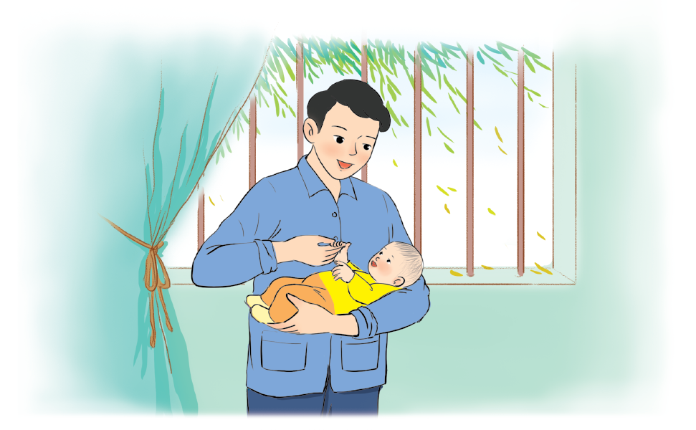
Bài
2
Cánh đồng của bố
TIẾT 6

Slide 3
1. Đọc một truyện về gia đình:
a. Chia sẻ về truyện em đã đọc.
b. Viết vào Phiếu đọc sách những điều em đã chia sẻ.

Slide 4
1. Đọc một truyện về gia đình:
a. Chia sẻ về truyện em đã đọc.
https://www.youtube.com/watch?v=2ouFGxcIZZM

Slide 5
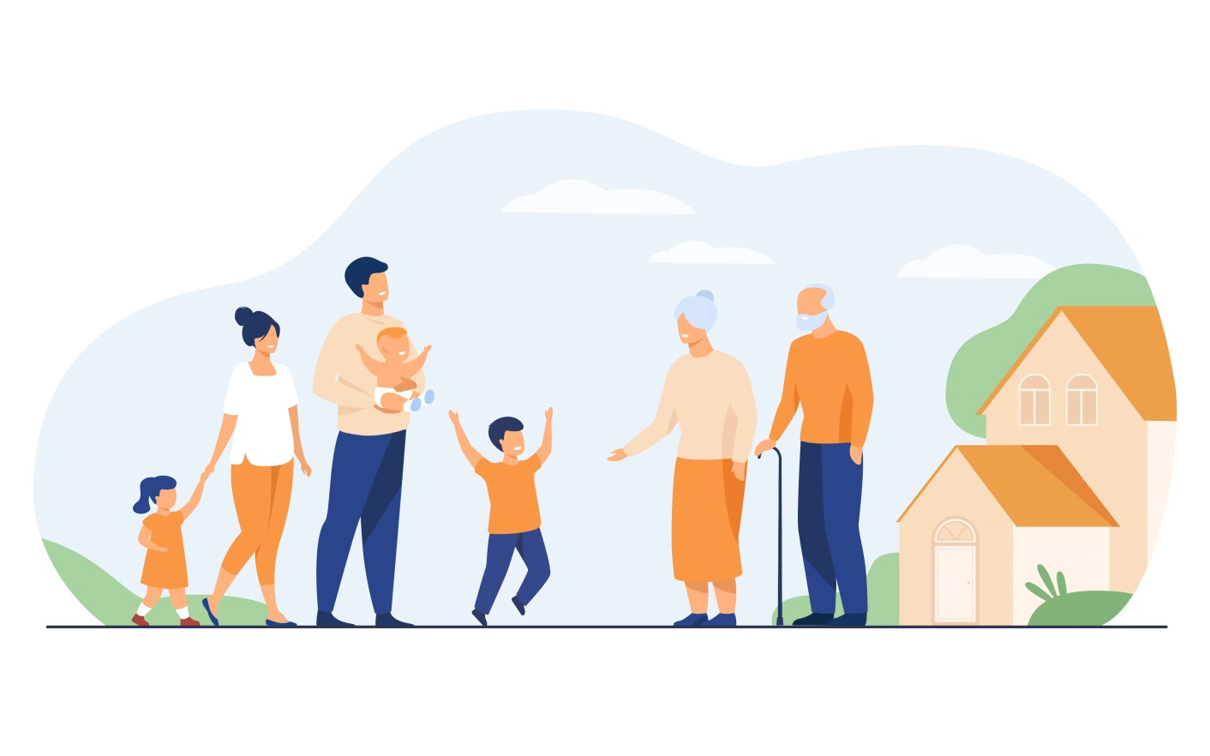
2. Nói câu thể hiện tình cảm của em với bố mẹ hoặc người thân.

Slide 6
VỞ BÀI TẬP
TIẾNG VIỆT

Slide 7
Cuộc chia tay của những con búp bê
Thành.
Thương em, nhường nhịn em.

